Slide 1
Seguimiento tesis 2024/2025
Rubén Lucas Zaragoza

Slide 2
INTRO
Doctorando (tiempo parcial)
Rubén Lucas Zaragoza
Título (tentativo) de la tesis
Deep reinforcement learning aplicado a conducción autónoma
Directores
José María Cañas Plaza
Roberto Calvo Palomino
Objetivos
Aplicación de técnicas de deep reinforcement learning para seguimiento de carril con adaptación al tráfico

Slide 3
Estado al comienzo del año
Comparativa de distintos algoritmos en el problema de seguimiento de linea en Gazebo (DDPG, PPO, QLearning, DQN)
Aplicación y comparativa de diferentes sistemas de percepción (LaneDetector, Yolop, thresholding)
Resolución del seguimiento de carril recompensando velocidades altas en CARLA, más empleado en el estado del arte

Slide 4
Actividades realizadas en el curso 2024-2025
Extensión de Behavior Metrics para analizar comportamiento específico de agentes en distintas situaciones (curvas, rectas, intersecciones...)

Slide 5
Actividades realizadas en el curso 2024-2025
Extensión de Behavior Metrics para analizar comportamiento específico de agentes en distintas situaciones (curvas, rectas, intersecciones...)
Refinamiento del comportamiento de agentes para incluir suavidad en la conducción (principalmente en curvas) haciendo uso de curriculum learning

Slide 6
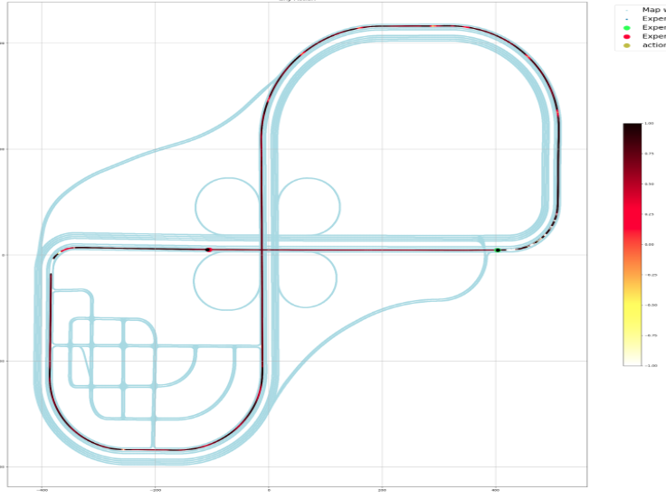
Actividades realizadas en el curso 2024-2025

Slide 7
Actividades realizadas en el curso 2024-2025
Extensión de Behavior Metrics para analizar comportamiento específico de agentes en distintas situaciones (curvas, rectas, intersecciones...)
Refinamiento del comportamiento de agentes para incluir suavidad en la conducción (principalmente en curvas) haciendo uso de curriculum learning
Comparativa de distintos algoritmos en el problema de seguimiento de carril a velocidades altas en CARLA (DDPG, PPO y SAC)

Slide 8
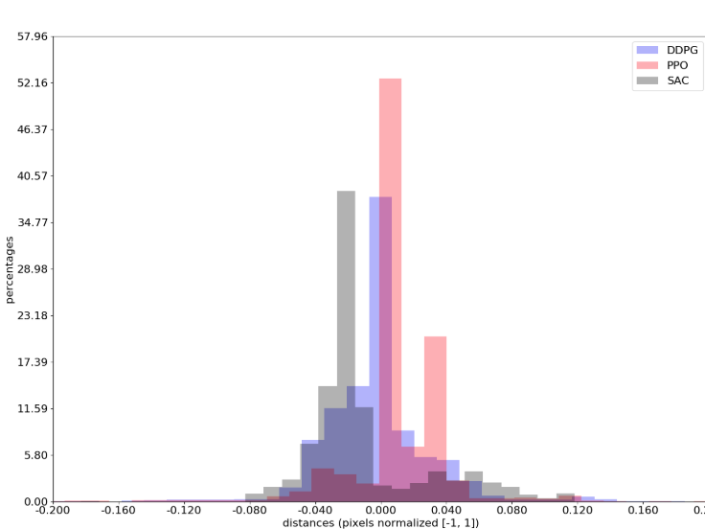
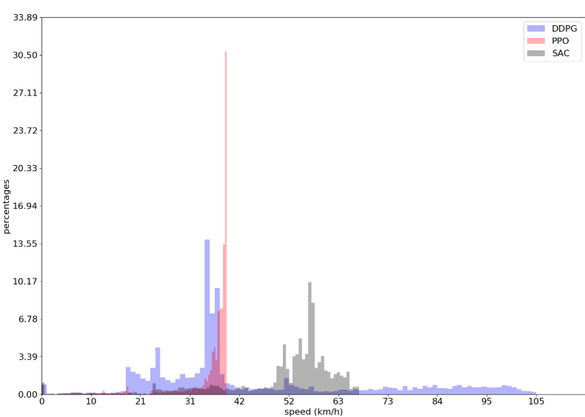
Actividades realizadas en el curso 2024-2025

Slide 9
Actividades realizadas en el curso 2024-2025
Extensión de Behavior Metrics para analizar comportamiento específico de agentes en distintas situaciones (curvas, rectas, intersecciones...)
Refinamiento del comportamiento de agentes para incluir suavidad en la conducción (principalmente en curvas) haciendo uso de curriculum learning
Comparativa de distintos algoritmos en el problema de seguimiento de carril a velocidades altas en CARLA (DDPG, PPO y SAC)
Extensión de entrenamientos e inferencias a diferentes ciudades de CARLA para justificar la generalización de los agentes

Slide 10
Trabajos Futuros
Hacer una comparativa no solamente de algoritmos. También de como diferentes técnicas de entrenamiento afectan al comportamiento de un mismo agente (E.g curriculum learning, diferentes ciudades en entrenamiento)
Añadir otros vehículos en el circuito para poder afrontar problemas más ambiciosos que aporten más valor al estado del arte (E.g Convoying, car-folowint, overtaking)
Realizar experimentos para evaluar la factibilidad de transferir la política aprendida a un robot móvil en un entorno real.

